Slide 1
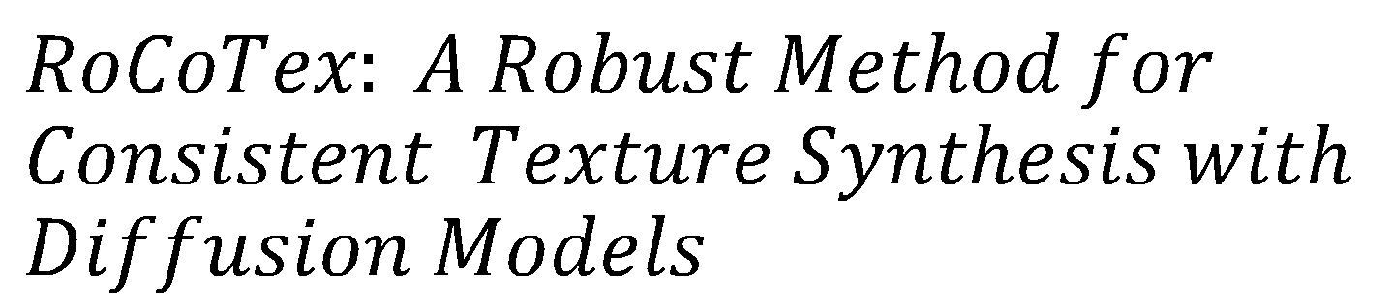
$$RoCoTex: A Robust Method for \\ Consistent Texture Synthesis with \\ Diffusion Models$$
小组成员：郑涛 赵延顺 陈萱

Slide 2
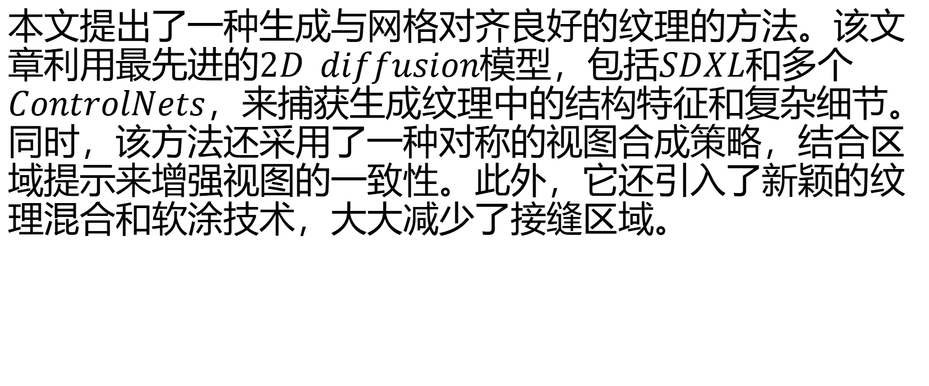
主要思想
本文提出了一种生成与网格对齐良好的纹理的方法。该文章利用最先进的$2D diffusion$模型，包括$SDXL$和多个$ControlNets$，来捕获生成纹理中的结构特征和复杂细节。同时，该方法还采用了一种对称的视图合成策略，结合区域提示来增强视图的一致性。此外，它还引入了新颖的纹理混合和软涂技术，大大减少了接缝区域。

Slide 3
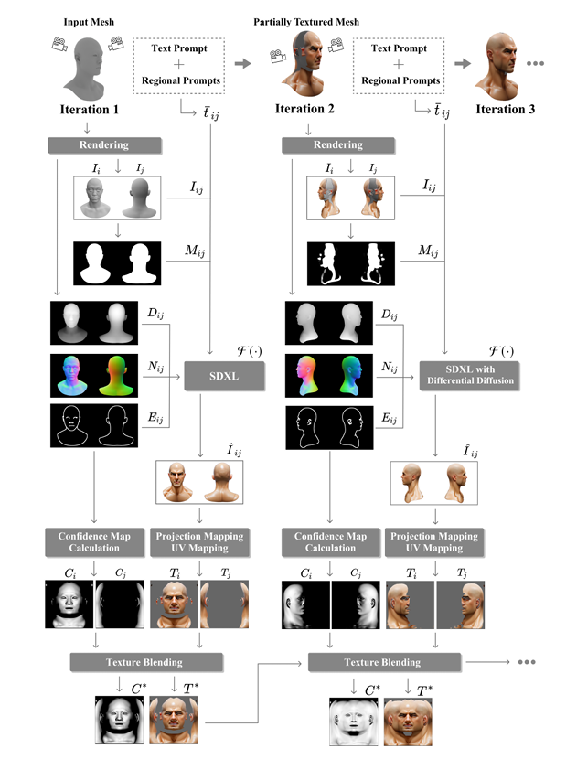
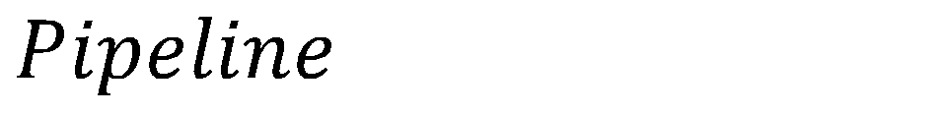
$$Pipeline$$
1、生成对称视图和无纹理掩码
2、生成Canny、Depth、Normal三种图像
3、将上述图输入SDXL模型，输出生成的纹理图片
4、将生成的纹理投影到纹理坐标中
5、使用不同对称视图重复上述步骤直到生成合理的网格

Slide 4
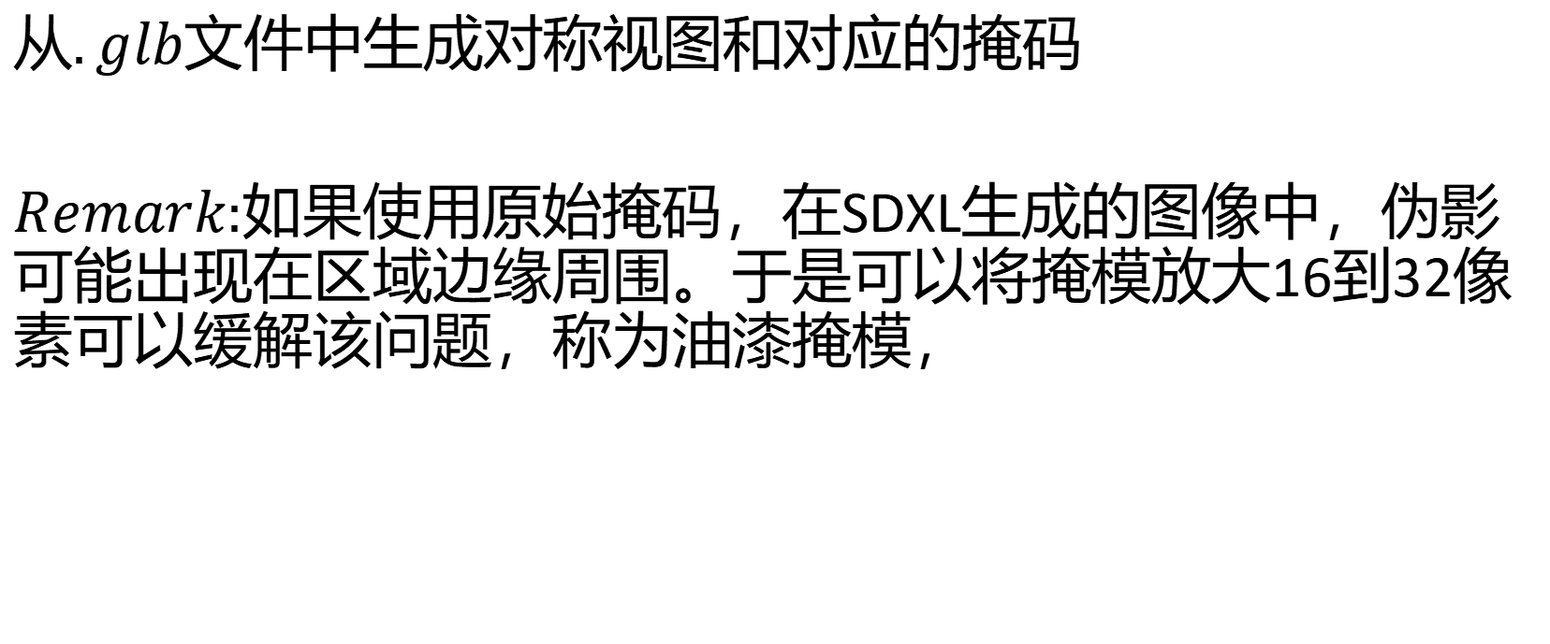
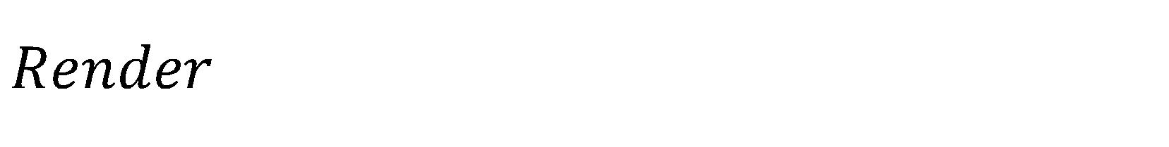
$$Render$$
从$.glb文件$中生成对称视图和对应的掩码
$Remark:$如果使用原始掩码，在SDXL生成的图像中，伪影可能出现在区域边缘周围。于是可以将掩模放大16到32像素可以缓解该问题，称为油漆掩模，

Slide 5
代码和效果

Slide 6
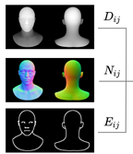
生成三种图
基于现有的模型，可以从对称视图中得到Canny、Depth、Normal三种图像

Slide 7
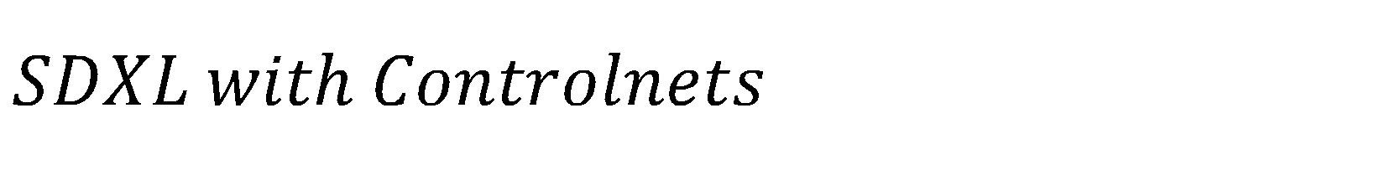
$$SDXL with Controlnets$$
将对称视图、掩码、 Canny图、Depth图、Normal图输入SDXL with Controlnets模型，另外，可以输入文本prompt指导模型生成什么样的纹理并且提升效果。

Slide 8
代码和效果

Slide 9
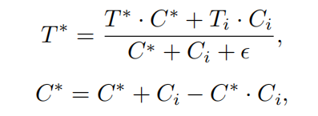
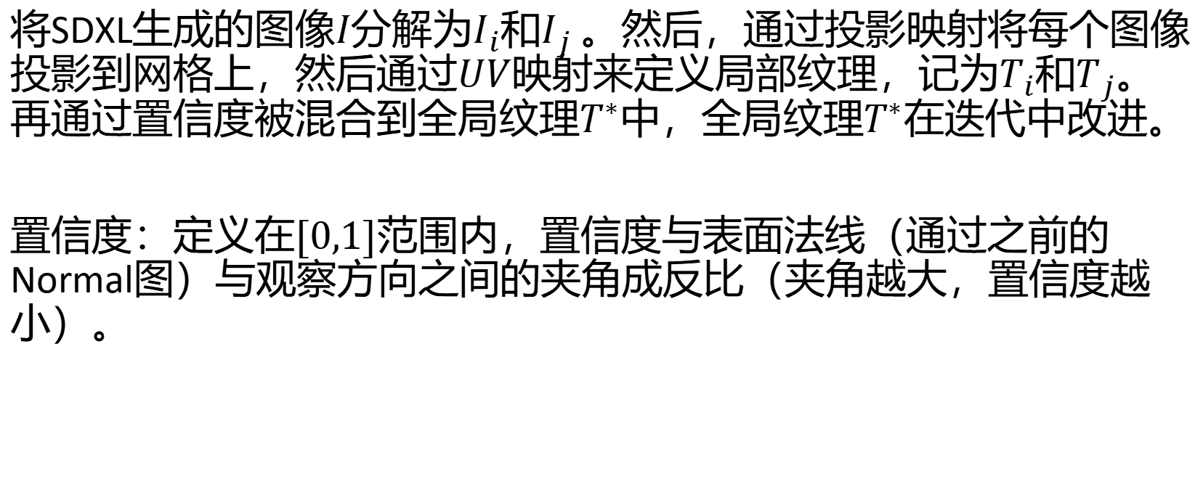
全局纹理更新算法
将SDXL生成的图像$I$分解为$I_{i}$和$I_{j}$。然后，通过投影映射将每个图像投影到网格上，然后通过$UV$映射来定义局部纹理，记为$T_{i}$和$T_{j}$。再通过置信度被混合到全局纹理$T^{∗}$中，全局纹理$T^{∗}$在迭代中改进。
置信度：定义在$[0,1]$范围内，置信度与表面法线（通过之前的Normal图）与观察方向之间的夹角成反比（夹角越大，置信度越小）。

Slide 10
全局纹理更新算法

Slide 11
代码和效果

Slide 12
重复
生成不同视角的对称视图，重复上述步骤，逐步将局部纹理融入全局纹理，直到生成最终的纹理

Slide 13
最终效果

Slide 14
小组分工
郑涛：渲染，纹理填充，整理各个步骤的函数，写代码框架，可视化
赵延顺：
陈萱：

